Slide 1
Aplicaciones de sucesión de números reales

Slide 2
Temas:
Convergencia
Divergencia
Entorno.
Objetivos:
1.-Aplicar conceptos y métrica de sucesiones reales , para cuantificar convergencia/divergencia.
2.- Resolver problemas que tienen que ver con entorno de series convergentes.

Slide 3
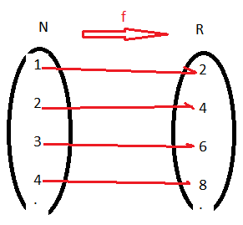
Recuerde….
Concepto: Es una función de la forma $f(n)$: IN $→𝕽$
$f(n)$: : $a_{n}$ = { a₁, a₂ ………………a_{n} }
En general una secesión está definida por una expresión con una variable que forma valores naturales de 1 en adelante y e forma sucesiva obteniéndose así los términos de la sucesión.
Ej: Sucesión formada por el término general:
$a_{n}=2n$
Luego S = { 2, 4, 6,………………..2_{n} }
El término general de los números impares es: a_{n} = 2_{n} -1
S = { 1, 3, 5,……………….2_{n} -1 }.

Slide 4
Sucesiones monótonas
1) Creciente: Cuando cada uno de sus términos es menor o igual que el siguiente
Es decir
$a_{1}$ ≤ $a_{2}$ ; $a_{2}$ ≤ $a_{3}$ ; $a_{3}$ ≤$a_{4}$ ; $a_{4}$ ≤ $a_{5}$ ; $a_{n−1}$ ≤ $a_{n}$
Ej. La sucesión de FIBONACCI 1, 1, 2, 3, 5,8… es monótona creciente.

Slide 5
Convergencia/divergencia
Sucesiones Convergentes o Divergentes
Convergentes: Son las que tienden a un único valor o número real.
Ejemplo:
$a_{n}= \frac{1}{n}$ ;$n ∈IN$ €
$a_{n}=\left\{ 1 ,\frac{1}{2} , \frac{1}{3} , \frac{1}{4} , \frac{1}{5} , −−−−\frac{1}{n} \right\}$
El número real al cual tiende la sucesión se denomina límite de la sucesión lo que se abrevia Lím, si por ejemplo:
$\lim_{n→∞}{\frac{1}{n}\text{ = 0}}$

Slide 6
Ejemplo:
la sucesión
$a_{n}={{\left(1+\frac{1}{n}\right)}^{n}}$ , cuyos primeros términos son:
$a_{n}=\{ 2 ;2,25 ;2,37 ; −−−−2,71828−−−\}$
Es la conocida sucesión de EULER que tiende al irracional
$e=2,718281828459045…$
O sea:
$\lim_{n→∞}{{\left(1+\frac{1}{n}\right)}^{n}}=e$
Que es la constante usada como base de los logaritmos naturales (Ln)

Slide 7
Sucesiones divergentes
Se denominan sucesiones divergentes las que tienden a menos infinito ($−∞$) o más infinito ($+∞$).
Estas sucesiones se caracterizan por crecer o decrecer en forma indefinida, es decir, por no tener limite.
Ej: $a_{n= 2^{n}=\left\{ 2 , 4 , 8 , 16…..2 \right\}→ +∞}$
$a_{n=1−2n=\left\{ −1 , −3 , −5 , −7…..\right\}→−∞}$

Slide 8
¿Cómo podemos estudiar la convergencia o divergencia de una sucesión?

Slide 9
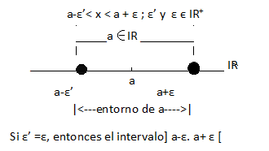
Concepto de entorno
Se denomina entorno simétrico del punto a y radio ε.

Slide 10
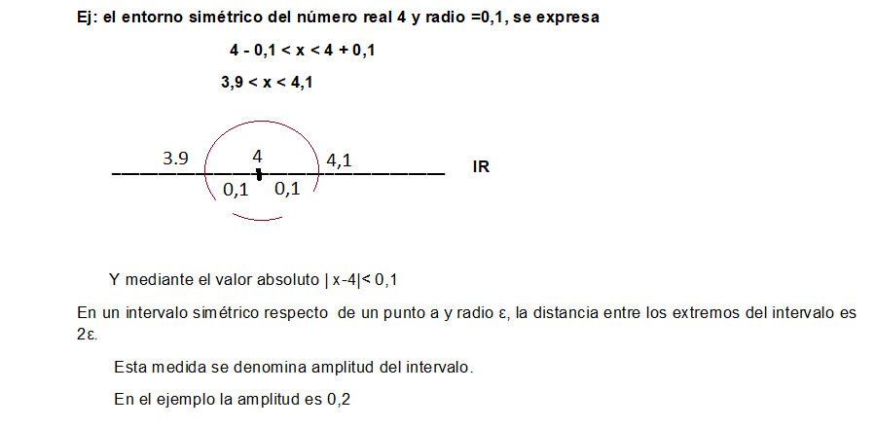
Concepto de entorno E(a ,ε)

Slide 11
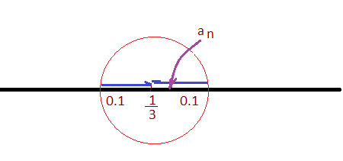
Problemas de aplicación. Ejemplos
Problema 1:
¿Qué términos de la sucesión $a_{n}=\frac{2n−2}{3n+1}$ $∈\left[\frac{1}{3};0,1\right]$ $↔\left[\frac{1}{3}−0,1 ;\frac{1}{3}+0,1\right]$
Procedimiento
Suponemos que $a_{n}$ es el elemento de la
sucesión que pertenece al entorno de
centro 1/3 y radio 0,1.
Por lo que se debe cumplir:
$\left|\frac{2n−2}{3n+1}−\frac{1}{3}\right|≤\frac{1}{10}$ , de donde

Slide 12
$\left|\frac{2n−2}{3n+1}−\frac{1}{3}\right|≤\frac{1}{10}$
$\left|\frac{3\left(2n−2\right)−1(3n+1)}{3(3n+1)}\right|≤\frac{1}{10}$
$\left|\frac{6n−6−3n−1}{3(3n+1)}\right|≤\frac{1}{10}$
$\left|\frac{3n−7}{3(3n+1)}\right|≤\frac{1}{10}$
$−\frac{1}{10}<\frac{3n−7}{3(3n+1)}<\frac{1}{10}$
Resolviendo cada inecuación:
$−\frac{1}{10}<\frac{3n−7}{3(3n+1)}$ ; $\frac{3n−7}{3(3n+1)}<\frac{1}{10}$
30n-70$≻−9n−3 30n−70<9n+3$
$\text{3}9n≻67$ $21n<−73$
$n>\frac{67}{39}$ $n<−\frac{73}{21}$
$n>1,71$ $n<−3,47$

Slide 13
Interpretación.
$n_{1}>1,71$ $n_{2}<−3,47$
El segundo valor $n_{2}<−3,47$ , es in valor imposible , no hay un valor ordinal, primero negativo y mucho menos menor que el obtenido, en consecuencia esta solución se desecha.
El primer valor obtenido , $n_{1}>1,71$, indica que a partir de 2° término (valor ordinal) ,todos los demás se acumulan alrededor de ese entorno.
En consecuencia a partir del segundo termino de la sucesión ,todos los demás se acumularan en torno al entrono $\left[\frac{1}{3};0,1\right]$
Si probamos un valor
Para ello calcularemos el segundo termino de $a_{n}=\frac{2n−2}{3n+1}$ , $a_{2}=\frac{2}{7}$
Y la distancia entre este termino y el centro del entorno $\frac{1}{3}$
$d=\sqrt{{\left(\frac{1}{3}−\frac{2}{7}\right)}^{2}}=\frac{1}{21}=0,047 , que es efectivamente menor de 0,1$

Slide 14
Ejemplo 2
¿Cuál de las sucesiones tiene inversa?
$a_{n}=\frac{2n+1}{n}$ $b_{n}=\frac{2n+1}{2}$
Analizamos el recorrido y buscamos la inversa.
a$=\frac{2n+1}{n}$
$an=2n+1$
De donde: $an−2n=1$
$n=\frac{1}{a−2}$
En consecuencia , el recorrido tiene una restricción , $a≠2$ , es decir la función no esta definida en todo el recorrido, por lo tanto , a pesar de ser inyectiva , no es sobreyectiva , debe ser biyectiva, en consecuencia no tiene inversa.

Slide 15
$b_{n}=\frac{2n+1}{2}$
En primer lugar la función que define la sucesión es inyectiva.
$b=\frac{2n+1}{2}$
$2b=2n+1$
$n=\frac{2b−1}{2}$ , y esta función esta definida en todo el recorrido, en consecuencia , la sucesión $b_{n}=\frac{2n+1}{2}$ , tiene inversa.

Slide 16
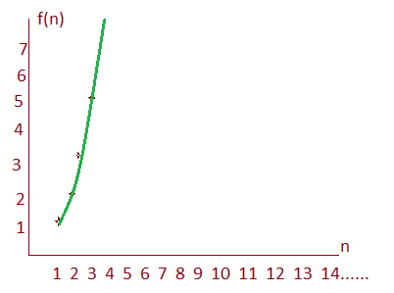
Ejemplo 3
¿La sucesión $a_{n}={\left(\frac{3}{2}\right)}^{n}$ , esta acotada superior o inferiormente?
Para ello esbozamos un gráfico, para analizar el comportamiento de la función asociada a la sucesión.
Observamos que la función es creciente y
cada vez mayores, por lo que no tiene limite
$\lim_{n→∞}{{{\left(\frac{3}{2}\right)}^{n}}^{}}$=$+∞$
Y observamos que la sucesión esta acotada
inferiormente y corresponde a $\frac{3}{2}$

Slide 17
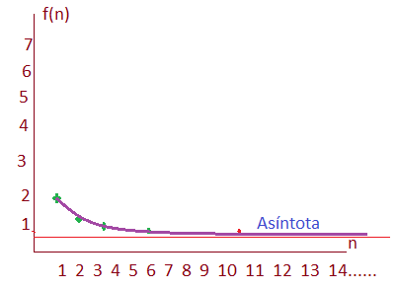
Ejemplo 4.
¿La sucesión $a_{n}=\frac{n+1}{n}$ , esta acotada?
De igual forma esbozamos un grafico.
Observamos que la función tiene una
asíntota
En $f\left(n\right)=1$
Por lo que corresponde al limite de la sucesión.
Esto es $\lim_{n→∞}{\frac{n+1}{n}}$=1
En consecuencia la sucesión tiene una cota superior y corresponde a 1

Slide 18
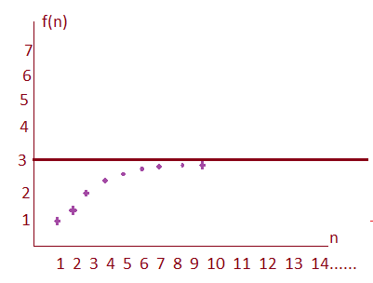
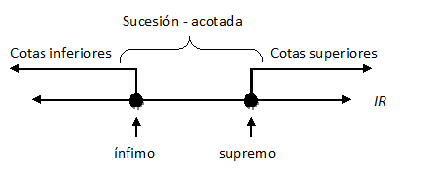
Ejemplo 4
¿4 es un cota de $a_{n}=\frac{3n−1}{n+1}$?
Graficamos : f(n)$=\frac{3n−1}{n+1}$?
Observamos que la sucesión esta
Acotada superiormente y esta cota es 3.
Esto es $\lim_{n→∞}{\frac{3n−1}{n+1}}$= 3
Efectivamente entonces 4 es una cota
superior de la sucesión.

Slide 19
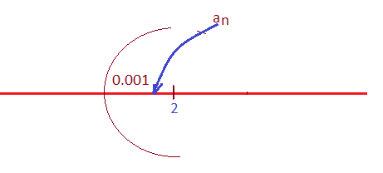
Ejemplo 5
Considere la sucesión cuyo termino general es $a_{n}=2+\frac{1}{n}$ . Halle un término a partir del cual , todos los siguientes disten menos de una milésima.
Primero graficamos y encontramos que el limite de la sucesión es 2 (esa parte la voy a obviar)
$\left|2+\frac{1}{n}−2\right|<\frac{1}{1000}$
$\left|\frac{1}{n}\right|<\frac{1}{1000}$
$−\frac{1}{1000}<\frac{1}{n}<\frac{1}{1000}$
$−\frac{1}{1000}<\frac{1}{n}$ ; $\frac{1}{n}<\frac{1}{1000}$
$\frac{1}{n}≻−\frac{1}{1000} n>1000$
En consecuencia a partir del término 1001 , todos los demás estarán a una distancia menor de una milésima de la cota superior que en este caso es 2

Slide 20
Ejercicios de aplicación.
1.- Escriba los primeros 4 términos de las sucesiones:
1.1.- ${ a}_{n}=\frac{4−3n}{n}$
1.2.- $b_{n}={(−1)}^{2n−1}\frac{n}{n^{2}}$
1.3.- $c_{n}=2+ \frac{4}{3n}$
2.- Para cada una de las sucesiones anteriores , construya (esboce)un gráfico considerando los 6 primeros términos.

Slide 21
3.- Representa cada uno de los siguientes entornos:
3.1.- 1 < x < 4 3.2.- I x – 3 I < 1 3.3.- I x – 5 I < 1
4.- Escribe cada uno de los siguientes entornos en notación de desigualdad y de valor absoluto.
4.1.- Centro 2 y radio 0,5 4.2.- Centro 5 y radio 3
4..3- Centro 0.8 y radio 0.2 4.4.- Centro 4 y radio 0.6

Slide 22
5.- Escribe los primeros términos de la sucesión cuyo término general es:
5.1.- $a_{n}=\frac{4+n}{n}$ 5.2.- $a_{n}={\left(1+\frac{1}{n}\right)}^{n}$
5.3.- $a_{n}={\left(−1\right)}^{n}(n^{2}+1)$ 5.4.- .- $a_{n}=\left\{\begin{aligned}\frac{2}{n+2} si n es par , positivo \\ n^{2}−1 . si n es negativo \\ 0 , si ∈\left[−10 , 10\right]\end{aligned}\right.$

Slide 23
6.- Sean las sucesiones: $a_{n}=2n+3$ y $b_{n}=3n−1$ encuentra las sucesiones:
($a_{n}+$ $b_{n}$) y calcula los 5 primeros términos.
7.- Sean 2 sucesiones $a_{n}=4n−5$ y $b_{n}=2(2n−1)$ , encuentra la sucesión
($a_{n}−$ $b_{n})$y calcula los 6 primeros términos.

Slide 24
8.- Considere las sucesiones,$a_{n}=\frac{2n+1}{n}$ y $b_{n}=\frac{n−1}{n+1}$ , encuentre los 5 primeros términos de :
8.1.- $a_{n}$ 8.2.- $b_{n}$
8.3.- $a_{n}+$ $b_{n}$ 8.4.- $a_{n}∗$ $b_{n}$
9.- Dados $a_{n}$ y $b_{n} ,$del ejercicio anterior hallar el término general de:
9.1.- $a_{n}+b_{n}$ 9.2.- $a_{n}−b_{n}$

Slide 25
10.- Dados : $a_{n}=\frac{n^{2}−1}{n}$ y $b_{n}=\frac{n}{1+n}$ , encuentre el termino general de :
10.1.- ${ a}_{n}−b_{n}$ 10.2.- $\frac{a_{n}}{b_{n}}$
11.- .- Indique cual de las sucesiones que se indican es o son crecientes
11.1.- $a_{n}=\frac{2n}{n+1}$ 11.2.- $b_{n}=\frac{n−1}{n+2}$ 11.3.- $c_{n}=\frac{n^{2}+1}{3}$

Slide 26
12.- Indique para cada una de las sucesiones diferentes , si es o no acotada.
12.1.- $a_{n}=\frac{2n−1}{n+3}$ 12.2.- $b_{n}=\frac{1}{2n+1}$
12.3.- $c_{n}=\frac{2n−1}{n+1}$ 12.4.- $d_{n}=\frac{1}{n}−\frac{1}{n^{2}}$
13.- Indica para cada una de las sucesiones que se indican , si es (son) convergentes o divergentes.
13.1.- $a_{n}=\frac{2}{n}−2$ 13.2.- $b_{n}=4−\frac{1}{n}$
13.3.- $c_{n}={(−1)}^{n+1}∗\frac{1}{n}$ 13.4.- $d_{n}=\frac{1}{n^{2}+1}$

Slide 27
14.- escribe tres sucesiones que sean:
a) creciente b) decrecientes
c) acotadas d) no acotadas
e) convergente f) divergente

Slide 28
Gracias
Montoya.-

